Slide 1
ÇOCUKLUK ÇAĞI EPİLEPSİLERİ VE FEBRİL KONVÜLSİYON
Araş. Gör. Dr. MEHMET YILDIRIM

Slide 2
SUNUMUN AMACI
Çocukluk çağı epilepsileri ve febril konvülzüyon hakkında bilgi vermek

Slide 3
SUNUMUN HEDEFİ
• Nöbet ve epilepsinin etiyolojisini sayabilmek
• Nöbet tiplerini sayabilmek
• Nöbete acil müdahaleyi uygulayabilmek
• Febril konvülziyon kriterlerini sayabilmek

Slide 4
SUNUM PLANI
Giriş
Tanımlar
Nöbet tipleri (ILAE klasifikasyonu)
Epidemiyoloji
Etiyoloji
Tedavi
Ayırıcı tanı
Febril konvülziyonlar
Tanım
Klinik özellikleri
Tanı
Tedavi

Slide 5
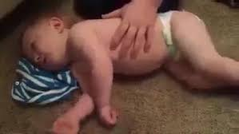
TANIMLAR
NÖBET
  beynin bir bölümünde veya tamamında ortaya çıkan geçici, anormal nöronal aktivite sonucu oluşan klinik bir olaydır
  Bu olay motor (kas hareketleri), duyusal (hisler), otonomik (vital bulgular), bilinç düzeyi ya da davranış değişiklikleri şeklinde gözlemlenebilir

Slide 6
EPİLEPSİ
Ateş veya akut serebral harabiyetle ilişkili olmayan tekrarlayan konvülziyonlardır
Beynin kalıcı bir yatkınlığı sonucu ortaya çıkan ve en az iki provokasyonsuz (kendiliğinden gelişen) nöbetin 24 saatten uzun bir zaman aralığında tekrarlaması
ya da nöbet geçirme riski yüksek olan belirli beyin hastalıklarına bağlı tek nöbetin varlığı ile karakterize kronik bir nörolojik hastalıktır

Slide 7
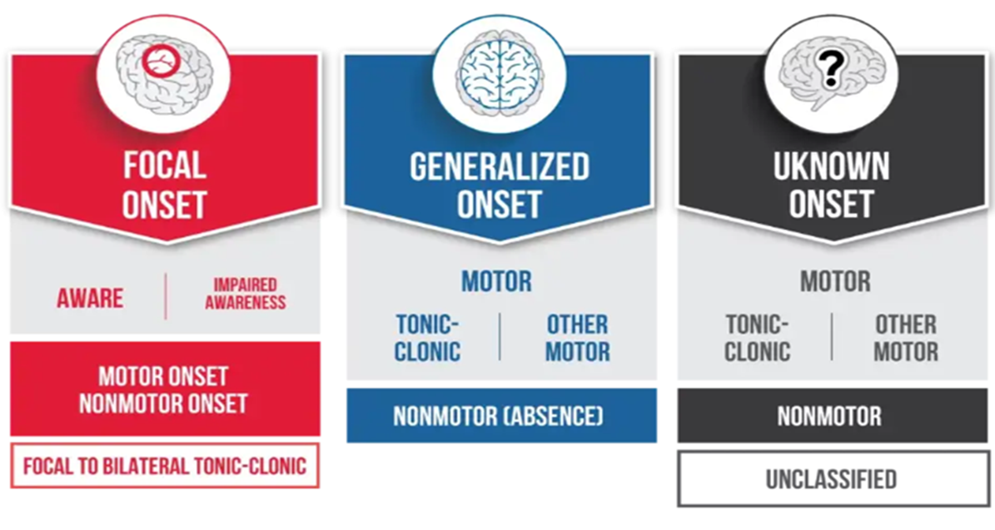
NÖBET TİPLERİ
Başlangıç tipine göre:
  Fokal (Parsiyel)
  Generalize
  Bilinmeyen başlangıçlı
Klinik semptomlara göre:
  Motor
  Motor dışı (non-motor)

Slide 8
1) PARSİYEL(FOKAL) NÖBETLER
Beyinin tek bir bölgesinden kaynaklanırlar
Çocukluk çağı nöbetlerinin %40 ını oluşturur
EEG ve klinik bulgular temelinde alt gruplara ayrılır;
  Bilinç kaybı olmayan fokal nöbetler (basit parsiyel nöbetler)
  Bilinç kaybı ile birlikte olan fokal nöbetler(kompleks parsiyel nöbetler)

Slide 9
A)BASİT PARSİYEL NÖBETLER:
Daha çok yüz, boyun, ekstremiterle asenkron tonik, klonik hareketler vardır
Genellikle kısa sürelidir (saniyeler–1 dakika)
Bilinç açıktır, hasta nöbet sırasında olanların farkındadır ve anlatabilir
Otomatizma yoktur

Slide 10
B) KOMPLEKS PARSİYEL NÖBETLER:
Genellikle aura ile başlar (görsel halüsinasyonlar, korku hissi)
1-2 dk sürer
Bilinç kapalıdır, bilinç kaybının ardından otomatizmalar başlar(çiğneme, yutkunma, düğme ilikleme )
Nöbet sonrasında hasta olayları hatırlamaz

Slide 11
Bu nöbetler belli bir noktadan başlar, hızlıca yayılır ve bilateral olur
Bilinç bozukluğu olabilir ve bu bozukluk başlangıç semptomu olabilir
Motor bulgular bilateraldir ya da bazen yoktur

Slide 12
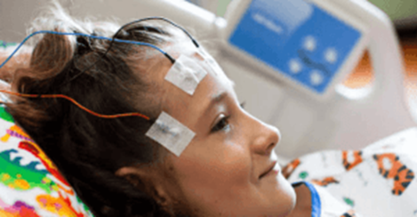
2) GENERALİZE NÖBETLER
Beynin her iki hemisferinde eş zamanlı olarak başlayan nöbetlerdir
Bilinç her zaman etkilenir
Çocukluk çağında sık görülür
EEG’de generalize deşarjlar izlenir
Nöbet tipi motor veya non-motor olabilir

Slide 13
GENERALİZE NON-MOTOR NÖBETLER (Absans tipleri)
Genellikle 5-8 yaş arası başlar
10-20 saniyeden kısa sürer
Motor aktivitede ani durma, bilinç kaybı ve sabit bakış epizodu ile karakterizedir
Kızlarda daha sık görülür
Okul başarısında düşme önemli bir bulgudur
EEG de tipik 3 hz diken dalga patterni görülür
Postiktal dönemi yoktur
Tedavide etosüksimit(ilk tercih) veya valproik asit(Absans + jeneralize tonik-klonik nöbet varsa tercih edilir) kullanılabilir

Slide 14
🌫️ GENERALİZE NON-MOTOR NÖBETLER (Absans tipleri):
Absans Türü | Tanımı / Özellikleri
Tipik absans | Ani bilinç kaybı, 5–15 sn sürer, sabit bakış, aktivite kesilir
Atipik absans | Başlama/bitiş yavaş, motor komponent daha belirgin, zeka geriliği eşlik edebilir
Miyoklonik absans | Absans sırasında miyoklonik sıçramalar
Absansla başlayan karma nöbetler | Absansla başlayıp tonik-klonik gibi motor belirtilere ilerleyebilir

Slide 15
GENERALİZE MOTOR NÖBETLER
Yenidoğan döneminde görülmez
Motor ve duysal aura dönemiyle başlar
Generalize kontraksiyonlu tonik faz bilinç kaybıyla birliktedir
Ekstremiteler düzensiz olarak kasılır ve 2040 snden uzun sürmez
Sonrasında uzun klonik faz başlar
Nöbet esnasında çene kilitleme, idrar gayta kaçırma görülebilir
Nöbetlerden sonra konfüzyon ve birkaç saatlik derin uykunun görülebildiği postiktal dönem başlar

Slide 16
GENERALİZE MOTOR NÖBETLER:
- Tonik-klonik (grand mal)
- Klonik
- Tonik
- Miyoklonik
- Atonik
- Epileptik spazm( ani fleksiyon/ekstansiyon (örn: West sendromu)

Slide 17
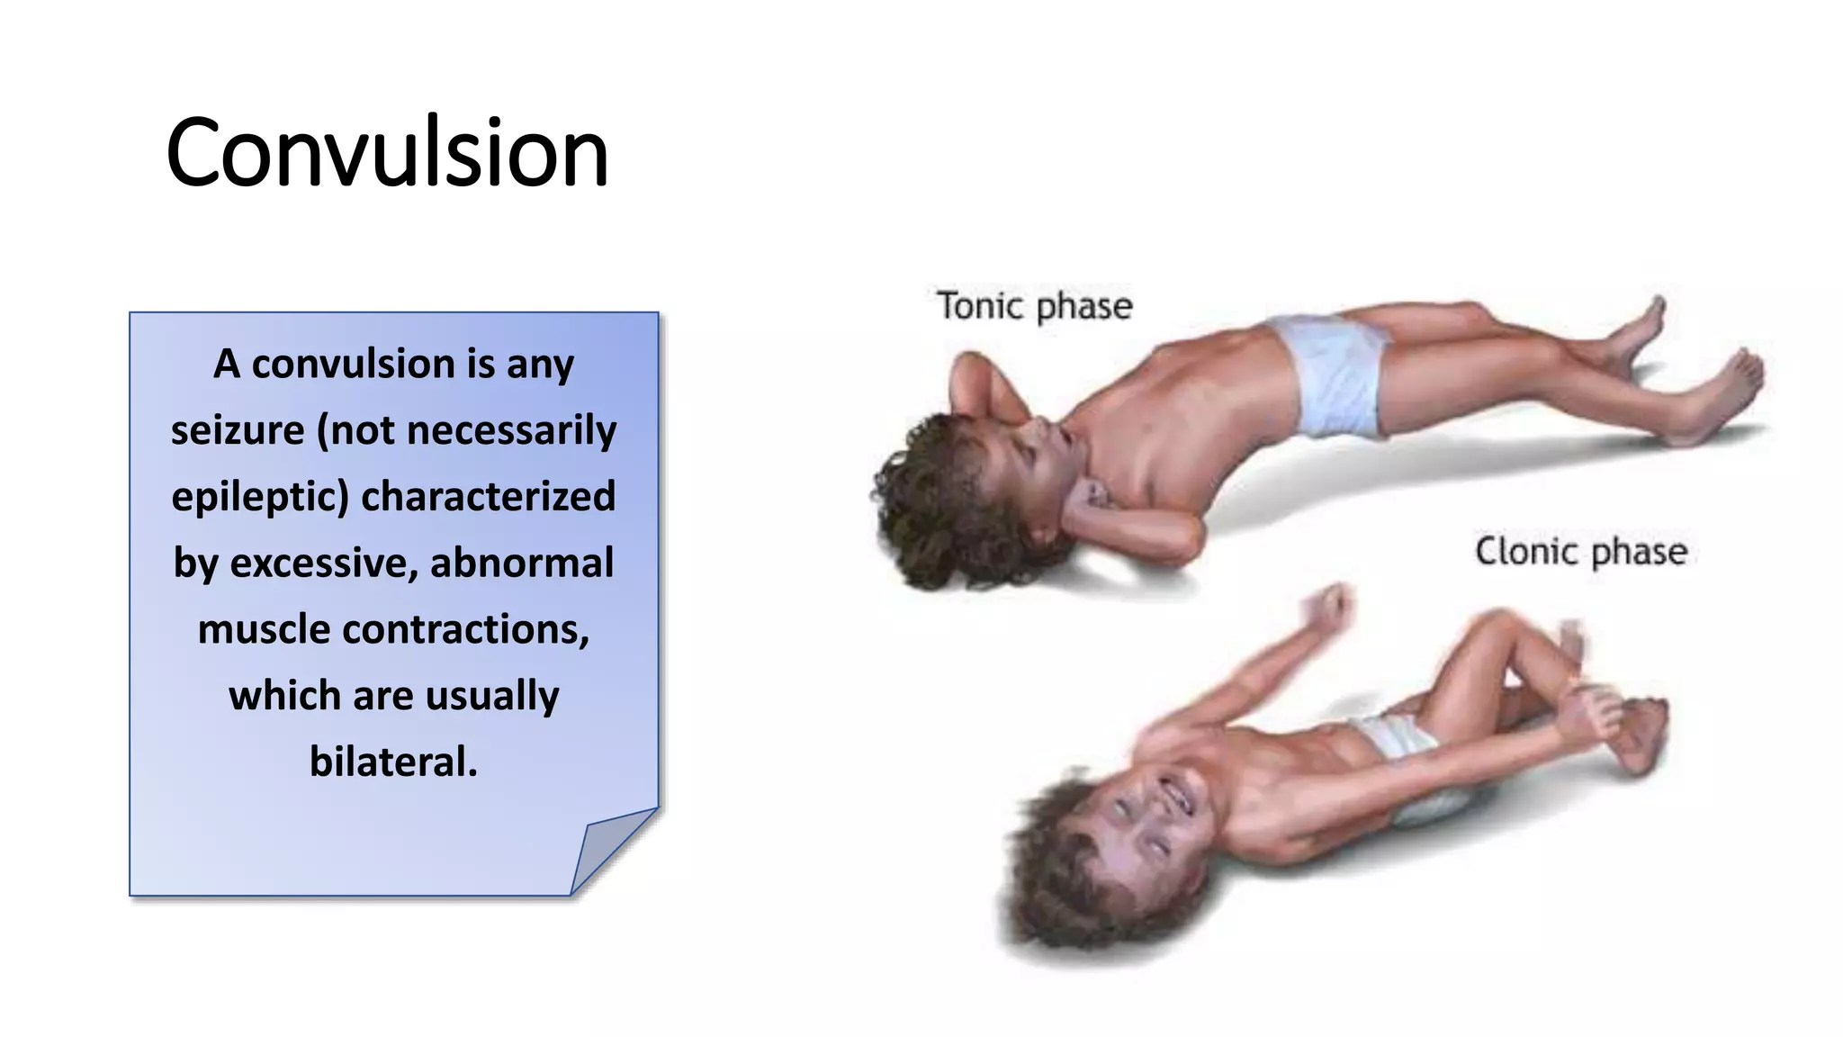

Slide 18
3)İNFANTIL SPAZM (WEST SENDROMU)
West sendromu, genellikle 3–12 ay arası çocuklarda ortaya çıkan, epileptik spazm nöbetleri,
hipsaritmik EEG paternleri ve psikomotor gerileme veya duraklama üçlüsüyle karakterize epileptik ensefalopatidir

Slide 19
Bu nöbetlerde ekstremite, boyun ve gövde kaslarında spazmlar oluşur
3-12 aylık çocuklarda görülür
EEG de hipsaritmi patterni vardır
Gün içerisinde yüzlerce konvülziyon görülür
Ataklar gülme, ağlama atağı şeklinde olabilir
Mental retardasyon sık görülür

Slide 20
West sendromunun tipik bir triadı vardır:
  Myoklonik nöbetler
  Mental retardasyon
  EEG de hipsaritmi ve ‘burst supresyon’ patterni

Slide 21
İlk basamak tedavi:
  ACTH (Adrenokortikotropik hormon)
  Vigabatrin (özellikle tuberoz sklerozda)
  Alternatif: Prednizolon, Ketojenik diyet, valproat (seçilmiş olgularda)

Slide 22
LENNOX GASTAUT SENDROMU
Başlangıç yaşı genellikle 1–8 yaş arasıdır, ortalama 3–5 yaş
Nadiren infantil dönemde de başlayabilir
Genellikle West sendromunun ilerlemesiyle oluşur
tedaviye dirençli epilepsilerin en sık nedenlerinden biridir
EEG’de yavaş diken-dalga ile karakterizedir
Tedavide lamotrijin, valproat,topiramit,Rufinamid kullanılabilir

Slide 23
Nöbet EPİDEMİYOLOJİ
Çocuk ve adolesanların yaklaşık % 0.5-1’i ergenliğe kadar en az bir kere afebril nöbet geçiriyor
Gelişmiş ülkelerde yaşamın ilk birkaç ayındaki nöbet insidansı en yüksektir
Birçok çalışma insidansın erkeklerde kadınlara göre bir miktar daha yüksek olduğunu göstermiştir
Ayrıca düşük sosyoekonomik gruplarda insidans daha yüksektir

Slide 24
ETİYOLOJİ
Yapısal (tümör,svo,kortikal displazi
Metabolik (pridoksin bağımlı epilepsi)
Genetik (dravet send,rett send,angelman send)
İmmünolojik
Enfeksiyonlara bağlı(menenjit, ensefalit)
İdiopatik olarak kategorize edilebilir

Slide 25
STATUS EPİLEPTİKUS
Generalize konvülziyonun 5 dakikadan uzun sürmesine veya arada bilincin açılmadığı ardarda 2 veya daha fazla nöbetin gelmesine status epileptikus denir
Ancak status için tedaviye 5. dakikadan sonra başlanmalıdır
30 dakika, kalıcı beyin hasarı riskinin arttığı eşiktir (T2), ancak tedaviye 5. dakikada başlanmalıdır

Slide 26
STATUS EPİLEPTİKUS TEDAVİSİ
1)Hava yolu açıklığının temin edilmesi ve oksijen verilmesi
2)Fokal nörolojik semptom ve bulgular ile ilaç kullanma öyküsünün araştırılması
3)Damar yolu açılarak tetkik için kan alınmalı ve glikoz infüzyonuna hemen başlanmalıdır
4)Antikonvülzan tedaviyi başlanır. (i.v. lorazepam, diazepam veya midazolam ) yan etkisi en az olan lorazepamdır. Nöbet durmazsa 5 dakikada bir tekrarlanabilir
5) Fenitoin
6) Fenobarbital
7) Genel anestezi

Slide 27
STATUS EPİLEPTİKUS TEDAVİSİ
1. İlk Müdahale – 0–5. Dakika
Amaç: Nöbetin durdurulması, temel destek sağlanması
Hava yolu, solunum, dolaşım (ABC) kontrolü
Oksijen, damar yolu, glukoz, elektrolitler
Hipoglisemi varsa:
  Dextroz 10% (D10):
    <2 yaş: 5 mL/kg IV
    >2 yaş: 2 mL/kg IV

Slide 28
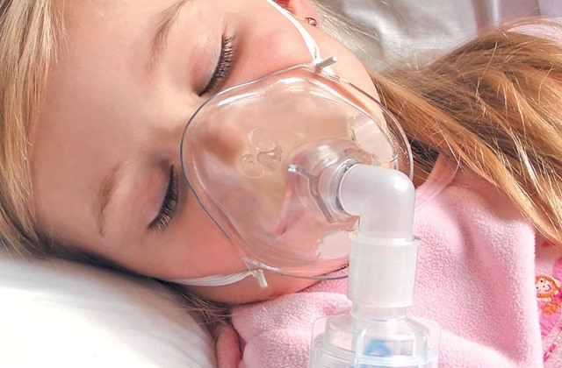
HAVAYOLU AÇIKLIĞININ SAĞLANMASI
Yapılması gereken hastayı yan yatırmak, sekresyonlarını aspire etmek ve yüz maskesi ile %100 O2 vermektir
Hasta bu arada moniterize edilmeli ve O2 desteğine rağmen SO2 < %90 ise ventilasyon ihtiyacı değerlendirilmelidir
Rutin müdahalede airway önerilmez

Slide 29
dolaşım
Nöbet sırasında kan basıncı ve kalp hızında yükselme görülebilir ancak genelde geçicidir
Eğer bradikardi, hipotansiyon gibi bulgular var ise hipoksinin ciddi olduğunu ve ventilasyon ihtiyacını gösterir
Hastaya bu arada mümkünse iki geniş damar yolu açılmalıdır

Slide 30
2. İlk Basamak Tedavi – 5. dakikadan sonra
Nöbet yönetiminde ilk sırada kullandığımız ilaç grubu benzodiazepinlerdir
Hastane öncesinde tercihen midazolam (IM, intranazal veya bukkal) önerilir
Hastanede ise lorezepam (IV) veya midazolamın (IV yeya IM) ilk tercih olması önerilir ve etkinlikleri benzerdir
Bu ilaçlar nöbet kontrolünde birinci basamak tedavide diazepam ve fenitoinden daha etkili bulunmuşlardır
Tek doz benzodiazepin sonrası nöbet 5 dakika içerisinde durmazsa 5. Dakikada doz tekrar edilebilir
Eğer ikinci doza rağmen nöbet devam ederse, benzodiazepinlerin solunum depresyonu yan etkilerinden dolayı ikinci basamak tedaviye geçilmesi önerilir

Slide 31
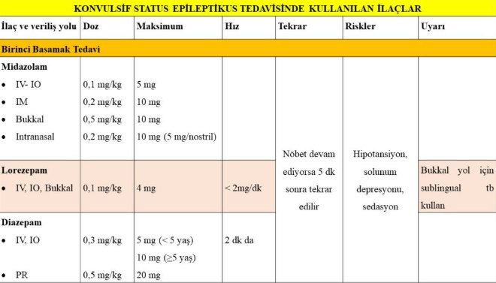
2. İlk Basamak Tedavi – 5. dakikadan sonra

Slide 32
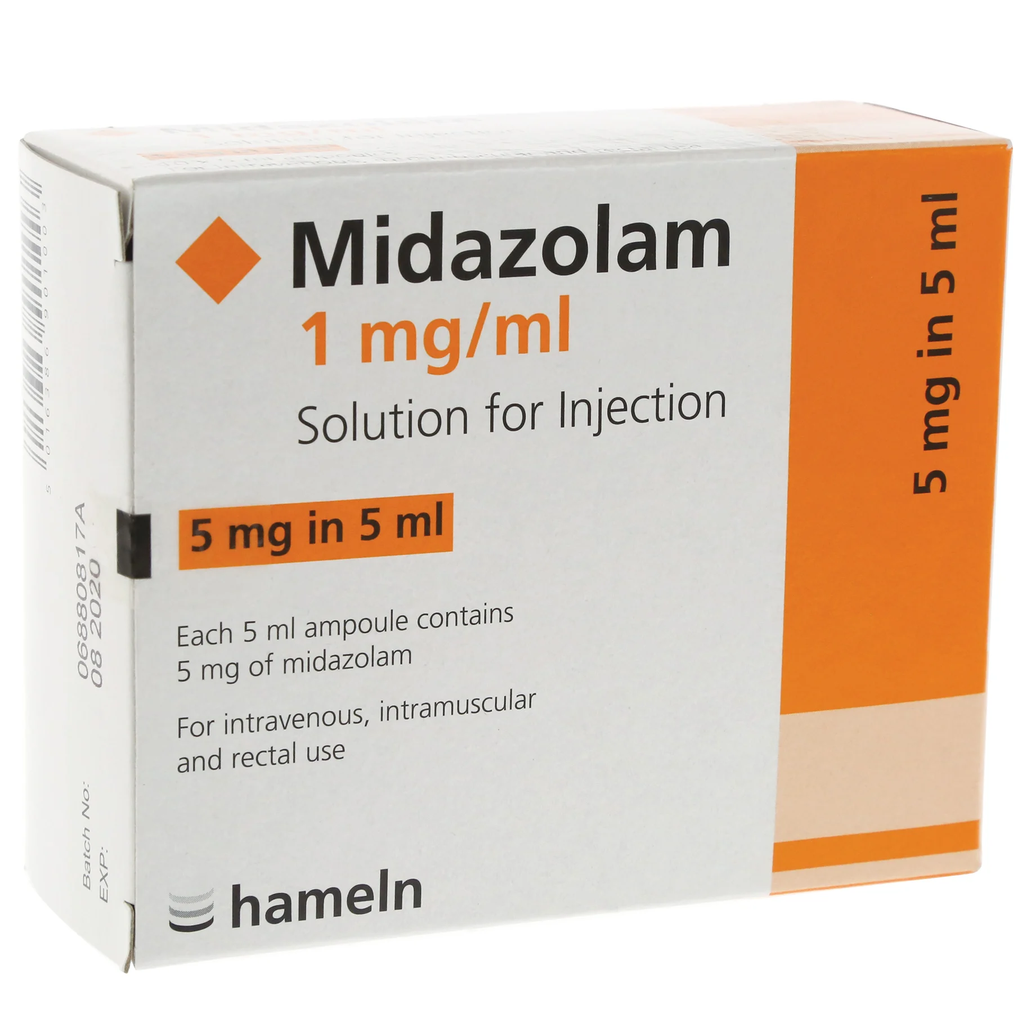
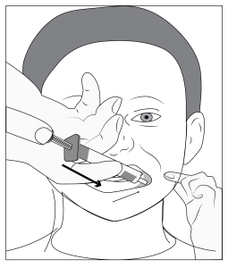
Uygulama Yolu | Doz | Açıklama
IV (intravenöz) | 0.1–0.2 mg/kg (maks. 10 mg) | Etki süresi hızlıdır. Damar yolu varsa tercih edilir
IM (intramüsküler) | 0.2 mg/kg (maks. 10 mg) | IV yoksa uygulanır. Özellikle acil serviste etkilidir
Bukkal (yanağa) | 0.3–0.5 mg/kg (maks. 10 mg) | Evde veya sağlık kuruluşuna ulaşmadan önce kullanılabilir
IN (nazal) | 0.2 mg/kg (maks. 10 mg) | Alternatif noninvaziv yoldur, pratik ve hızlı etki sağlar

Slide 33
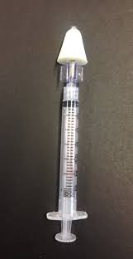
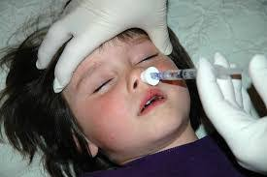
0.2 mg/kg (maks. 10 mg)

Slide 34
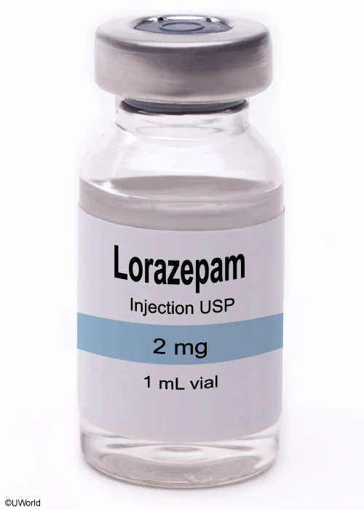
0.1 mg/kg (max doz 4mg)

Slide 35
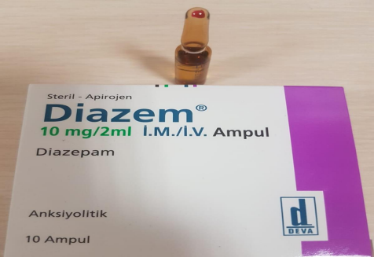
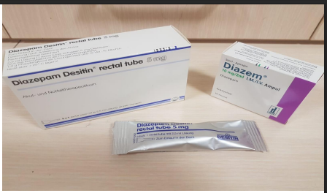
0.3mg/kg iv
max doz 5mg(<5 yaş)/ 10 mg(>5yaş)
0.5 mg/kg (max doz 20 mg)

Slide 36
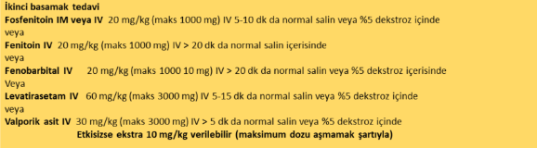
3. İkinci Basamak – 10–20. Dakika

Slide 37
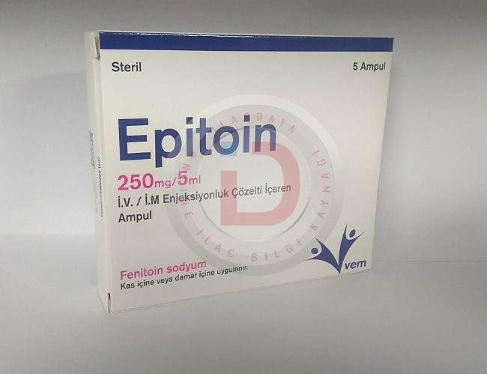
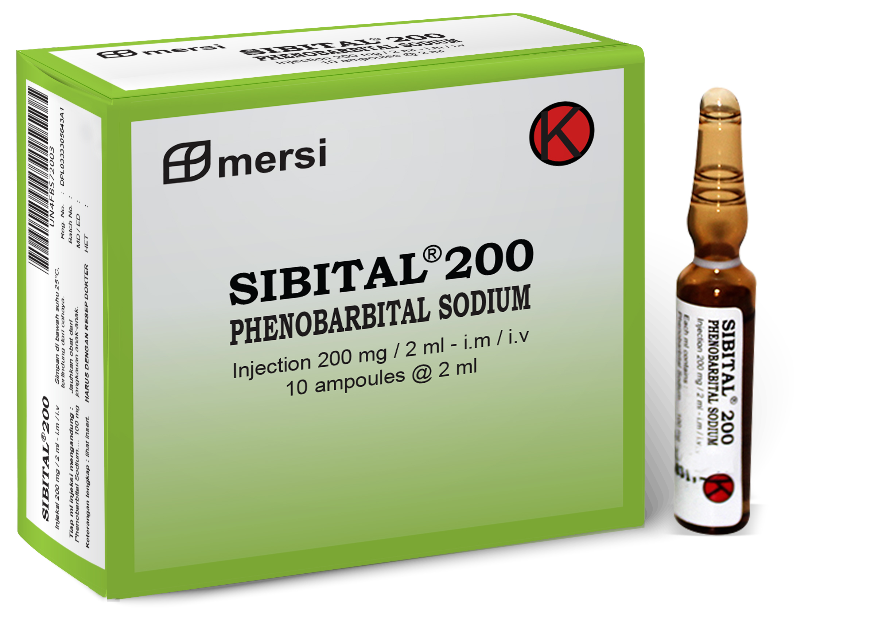
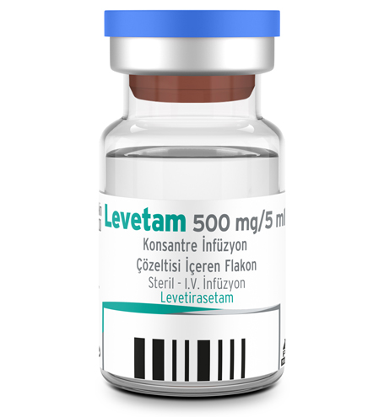
Feniotin 20mg/kg (max doz 1000 mg)
20 dk sf içinde verilir.
Fenobarbital 20mg/kg (max doz 1000 mg)
20 dk içinde sf ile verilir
Levatirasetam 60mg/kg (max doz 300mg )20 dk sf içinde verilir

Slide 38
4. Üçüncü Basamak – 30. Dakikadan sonra
– Yoğun bakımda, sürekli EEG takibiyle anestezik ajanlar başlanır.
İlaç | Doz ve Uygulama | Not
Midazolam infüzyon | Bolus: 0.2 mg/kg → ardından 1–2 µg/kg/dk | Sedasyon, EEG takibi gerekir
Pentobarbital | 5 mg/kg yükleme → 1–5 mg/kg/saat infüzyon | Refrakter olgularda
Propofol | 1–2 mg/kg yükleme → 1–10 mg/kg/saat | <3 yaşta dikkat! (propofol infüzyon sendromu riski)

Slide 39
NÖBET AYIRICI TANI
Nefes tutma nöbetleri (katılma nöbeti)
Vagal senkop
Kardiyak senkop
Bening paroksimal vertigo
Familyal hemiplejik migren
Parasomnia

Slide 40
NEFES TUTMA (KATILMA) NÖBETİ
6 ay-3 yaş arası çocuklarda görülür.
Bening bir tablodur
Genellikle uyaran bir faktör vardır ve uykuda görülemez
Ailede katılma nöbeti hikayesi sıklıkla vardır
EEG genellikle normaldir ve postiktal dönem yoktur
Nöbetin seyri; ağlama—apne—bilinç kaybı—tonus azalması— muhtemel klonik kasılmalar
Siyanotik ve soluk tip olmak üzere 2 tipi vardır

Slide 41
Siyanotik katılma nöbeti;
  Daha sık görülen tiptir
  Genellikle kızgınlık ve hayal kırıklığıyla tetiklenir.
  Ağlama ön plandadır, ve ağlarken nefes alma durur
  Ağız ekspiryum sonunda açık kalır
  Çocuk siyanotik hale gelmeye başlar
  Atak derin bir inspiryumla sonlanabilir veya tonik, tonik klonik kasılmalar olabilir

Slide 42
Soluk tip katılma nöbeti;
  Korkma veya hafif travmalar sonucunda oluşabilir
  Solukluk,bradikardi, terleme ve uyuşma görülebilir
  Vagus uyarımına bağlı olarak gelişir
  Vagusa bağlı kardiyak inhibisyon ve serebral kan akımında azalma gelişir

Slide 43
Her iki tip katılma nöbeti de epilepsi gelişim riski ile ilişkili değildir
Herhangi bir tedavi gerektirmez
EEG çekilmesine gerek yoktur
Ancak uzun QT sendromunun dışlanması açısından EKG çekilebilir
Aileler katılma nöbetlerinin zamanla geçeceği konusunda bilgilendirilip, rahatlatılmalıdır

Slide 44
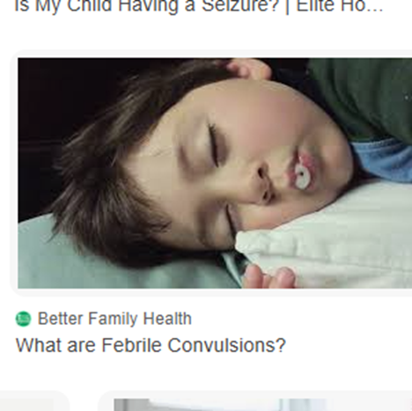
FEBRİL KONVÜLZİYON
Febril nöbetler, bebeklerin ve küçük çocukların en sık görülen nörolojik bozukluğudur
Beş yaşından küçük çocukların yüzde 2 ila 5'ünde meydana gelen yaş bağımlı bir fenomendir

Slide 45
Tanımı
6ay-5 yaş arası çocuklarda; intrakraniyal bir enfeksiyon olmaksızın oluşan ateşe bağlı gelişen nöbetlerdir
Febril konvülziyon bir epilepsi türü değildir

Slide 46
Febril konvülziyon için kriterlerimiz
38 derecenin üstünde ateş
6 ay- 5 yaş arası çocuk
SSS enfeksiyonu veya inflamasyonu gibi bir durumun olmaması
Sistemik akut bir metabolik bozukluk bulunmaması
Afebril nöbet öyküsünün olmaması

Slide 47
FEBRİL KONVÜLZİYON İÇİN RİSK FAKTÖRLERİ
Ateş
Enfeksiyon
Aile hikayesi
İmmünizasyon (özellikle mmr ve dtab gibi bazı aşılarda)
Diğer faktörler (prenatal nikotin maruziyeti, demir eksikliği)

Slide 48
Basit ve komplike febril nöbet olmak üzere ikiye ayrılır

Slide 49
BASİT FEBRİL KONVÜLZİYON
•Daha sıktır.
•15 dakikadan kısa sürer
• 24 saat içinde tekrarlamaz
• Generalize karakterdedir
• Çocukların üçte birinde erken çocukluk döneminde düzelir
• İleride epilepsi gelişim riskinde hafifçe bir artış söz konusudur

Slide 50
KOMPLİKE FEBRİL KONVÜLZİYON
• Fokal karakterdedir
• 15 dakikadan uzun sürer
• 24 saat içinde tekrarlayan nöbetlerdir
• Komplike nöbetlerde tekrarlama riski ve ileride oluşabilecek epilepsi riski daha yüksektir

Slide 51
KLİNİK ÖZELLİKLERİ
Febril nöbet geçiren çocukların %30 unda tekrar nöbet gelişir
İlk nöbetini 1 yaşın altında geçiren infantlarda tekrarlama riski yaklaşık %50 dir
2 veya daha fazla febril nöbet geçiren çocuklarda da tekrarlama riski %50 dir
Febril nöbet geçiren çocukların %2-7 sinde, yaşamlarının ilerleyen dönemlerinde epilepsi gelişme riski vardır

Slide 52
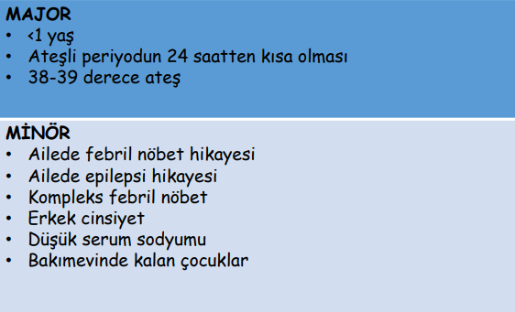
FEBRİL NÖBETLERİN TEKRARLAMASINDAKİ RİSK FAKTÖRLERİ

Slide 53
KLİNİK ÖZELLİKLERİ
Febril konvülziyon geçiren çocuklar yaşıtlarıyla kıyaslandığında ;
  davranış , dikkat , okul performansı ve nörokognitif fonksiyonlar açısından bir farklılık göstermemektedirler

Slide 54
KLİNİK ÖZELLİKLERİ
Basit febril konvülziyonda; en yaygın görülen tip, generalize tonik-klonik nöbettir
Post iktal dönem genellikle kısa sürelidir ve hastada konfüzyon, ajitasyon ve uyuşukluk görülebilir

Slide 55
KLİNİK ÖZELLİKLERİ
Kompleks febril nöbet ; tüm febril nöbetlerin %20 -30luk bölümünü oluşturur
Basit febril konvülziyonun komplekse dönüşümüyle oluşabilir
Ancak genellikle direkt kompleks febril nöbet karakterinde başlar
Febril nöbet geçiren çocukların çoğunda uzun dönem mortalite artışı gözlenmez
Ancak altta yatan nörolojik hastalığı veya ciddi sistemik rahatsızlığı olan çocuklarda, bu durumlara bağlı olarak mortalite riski bir miktar artabilir

Slide 56
Tanı
Febril konvülziyon tanısı klinik bir tanıdır
Tanı koymak için;
  38 derece üzeri ateşle ilişkili konvülziyon
  6ay-5 yaş arası çocuk
  Sss enfeksiyon veya inflamasyonu olmaması
  Akut sistemik metabolik bir bozukluk olmaması
  Afebril nöbet hikayasinin olmaması gerekir

Slide 57
Fizik muayene :
  Yapılan nörolojik muayene neticesinde müspet bulguların olması (meningial iritasyon bulguları gibi) menenjit veya ensefalit durumlarını düşündürebilir

Slide 58
Tanı
LP :
  Menenjit veya ensefalit tanılarını dışlamak için gerekli olabilir
  Menenjit geçiren çocukların %25 i başlangıçta nöbetle kendini gösterebilir
  Labratuvar testleri (tam kan sayımı, serum elektrolitleri…)
  Radyolojik görüntüleme (BT,MR)
  EEG
  Genetik testler

Slide 59
Tedavi
5 dakikadan uzun süren febril nöbetler tedavi edilmelidir
Febril nöbete müdahalede i.v. veya rektal diazem kullanılır(0.1-0.2 mg/kg dozunda) nöbetin sonlanmaması durumunda tekrar edilebilir
Alternatif olarak nazal veya intrabukkal dormikum kullanılabilir. Özellikle aileler tarafından daha rahat kullanılabilir

Slide 60
Antipiretikler veya çinko kullanımı ;
  Febril konvülziyonların tekrarlama riskini azaltmaz
  Önemli bir faydaları tespit edilememiştir
  Ancak çocukların konforu açısından antipiretik kullanılabilir

Slide 61
KAYNAKÇA
International League Against Epilepsy (ILAE) – 2022
Cite this article as Cold Spring Harb Perspect Med 2015;5:a022426
AAP Guidelines, Nelson Pediatrics, UpToDate (2024-2025)
UpToDate – Febrile Seizures: Clinical Features and Evaluation (2025)
ILAE Guidelines for SE (2015–2022)
American Epilepsy Society SE Algorithm (2020)
UpToDate – Pediatric Status Epilepticus (2024)
Türk Pediatrik Nöroloji Derneği Rehberi (2023)

Slide 62
American Academy of Pediatrics (AAP).
Clinical Practice Guideline – Febrile Seizures: Guideline for the
Neurodiagnostic Evaluation of the Child With a Simple Febrile Seizure.
Pediatrics. 2011;127(2):389-394.
DOI:10.1542/peds.2010-3318
Nelson Textbook of Pediatrics, 21st Edition (2020)
Chapter: “Seizures in Childhood”
Editors: Kliegman, St. Geme
Elsevier
National Institute for Health and Care Excellence (NICE) Guidelines
Fever in under 5s: assessment and initial management
Updated: 2024
https://www.nice.org.uk/guidance/ng143
UpToDate – Febrile Seizures: Clinical Features and Evaluation

Slide 63
TEŞEKKÜRLER

